Slide 2
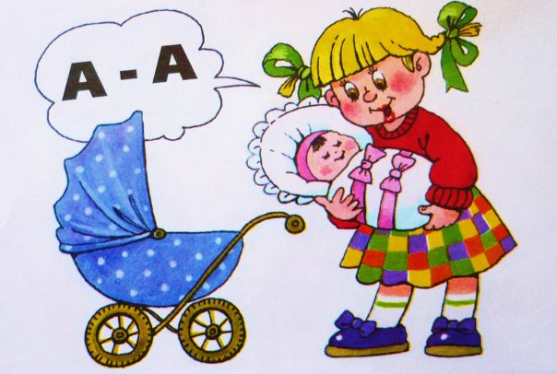
ВЫЗЫВАНИЕ ГЛАСНЫХ ЗВУКОВ
Широко открываем рот, громко поём:
А-а-а!
Как мама укачивает малыша?
А-а-а!

Slide 3
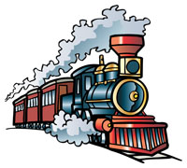
Вытягиваем губы трубочкой, громко поём:
У-у-у!
Как гудит паровоз?
У-у-у!
У-У-У

Slide 4
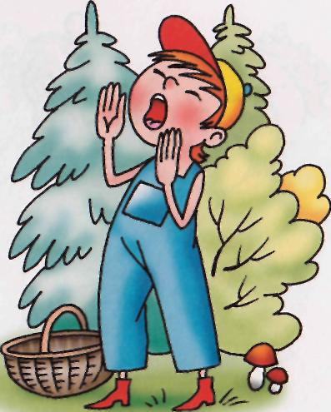
Дети заблудились в лесу. Они кричат:
Ау! Ау!
АУ-АУ!

Slide 5
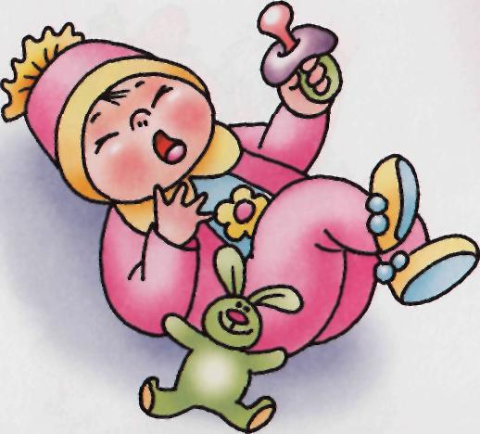
Малыш плачет: Уа Уа!
УА-УА!

Slide 6
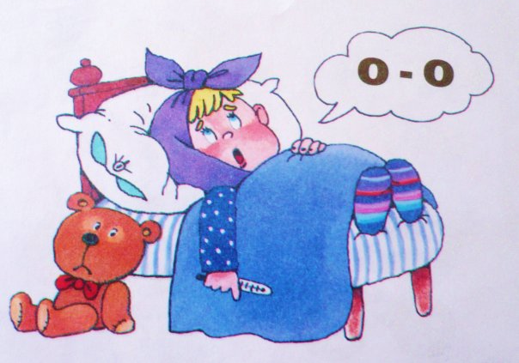
Округляем губы, громко поём:
О-о-о!
Как плачет мальчик, у которого болит зуб?
О-о-о!

Slide 7
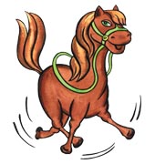
Растягиваем губы в улыбку, громко поём:
И-и-и!
Как кричит лошадка?
И-и-и!
И-И-И

Slide 8
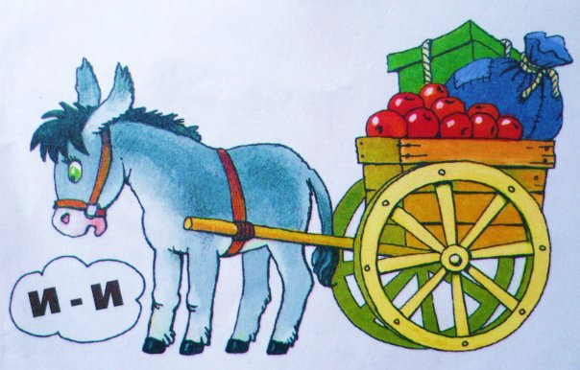
ИА – ИА
Ослик кричит: ИА! ИА!
ИА – ИА

Slide 9
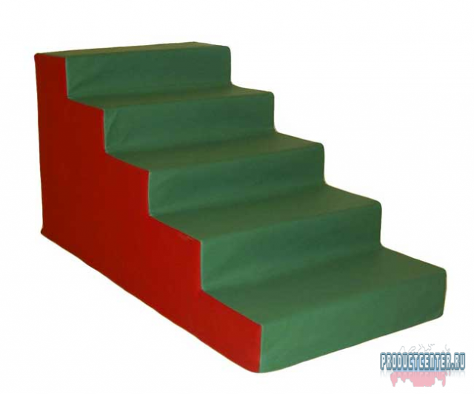
РАБОТА НАД ГЛАСНЫМИ ЗВУКАМИ
Упражнение «Лесенка».
Поём гласные звуки так, как будто голос поднимается и
опускается по лесенке (повышение и понижение тона):
-- А-а-а!
- О-о-о! И т.д.

Slide 10
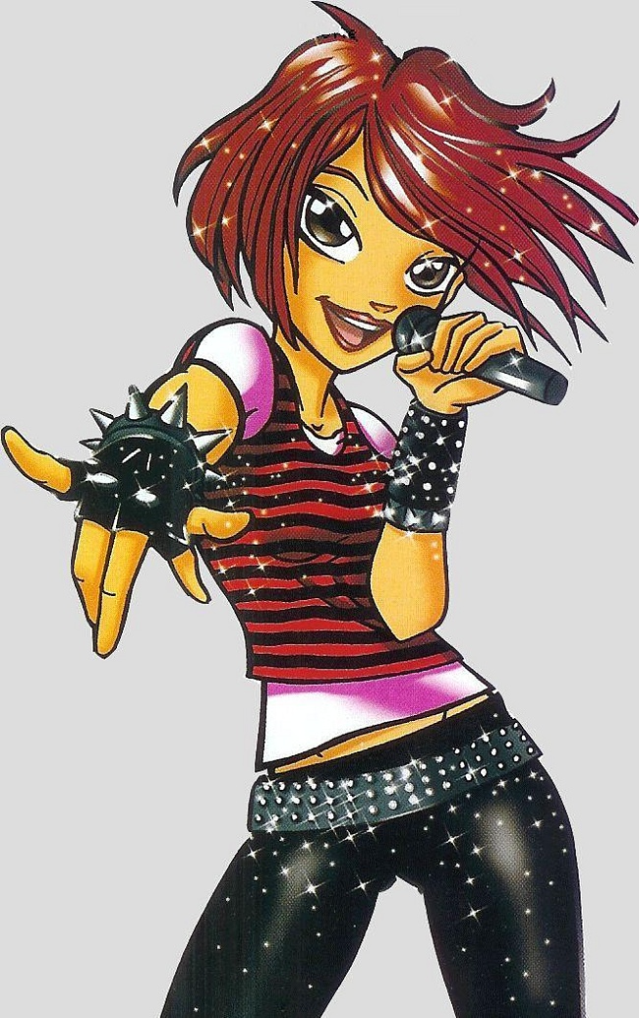
Пение на мягкой атаке голоса цепочек гласных звуков:
А-о-у-и!
У-а-и-о! И т.п.

